Slide 1

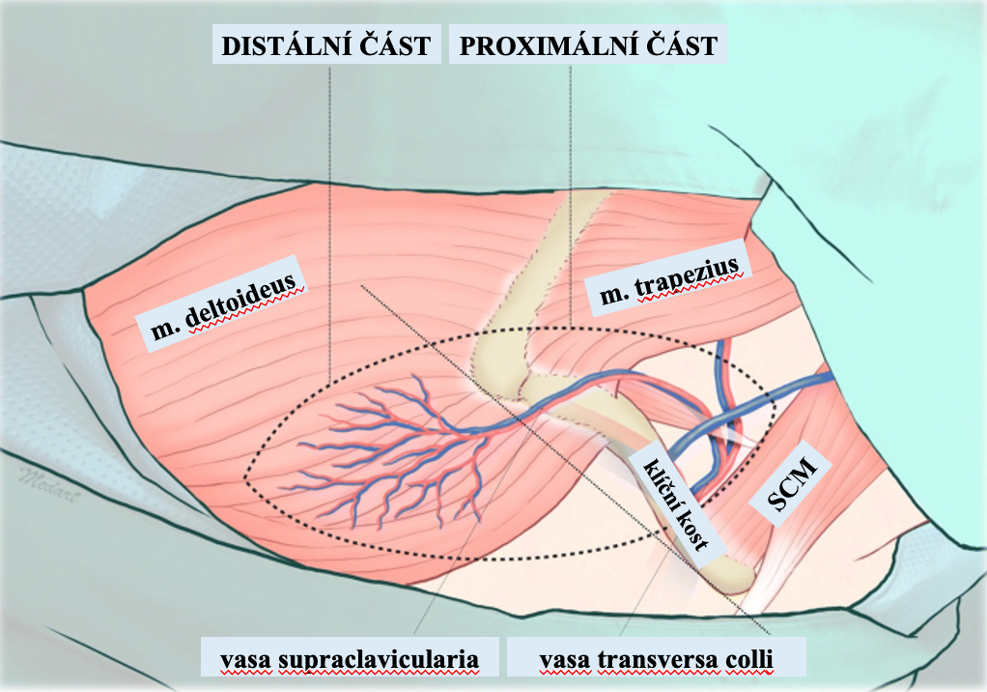
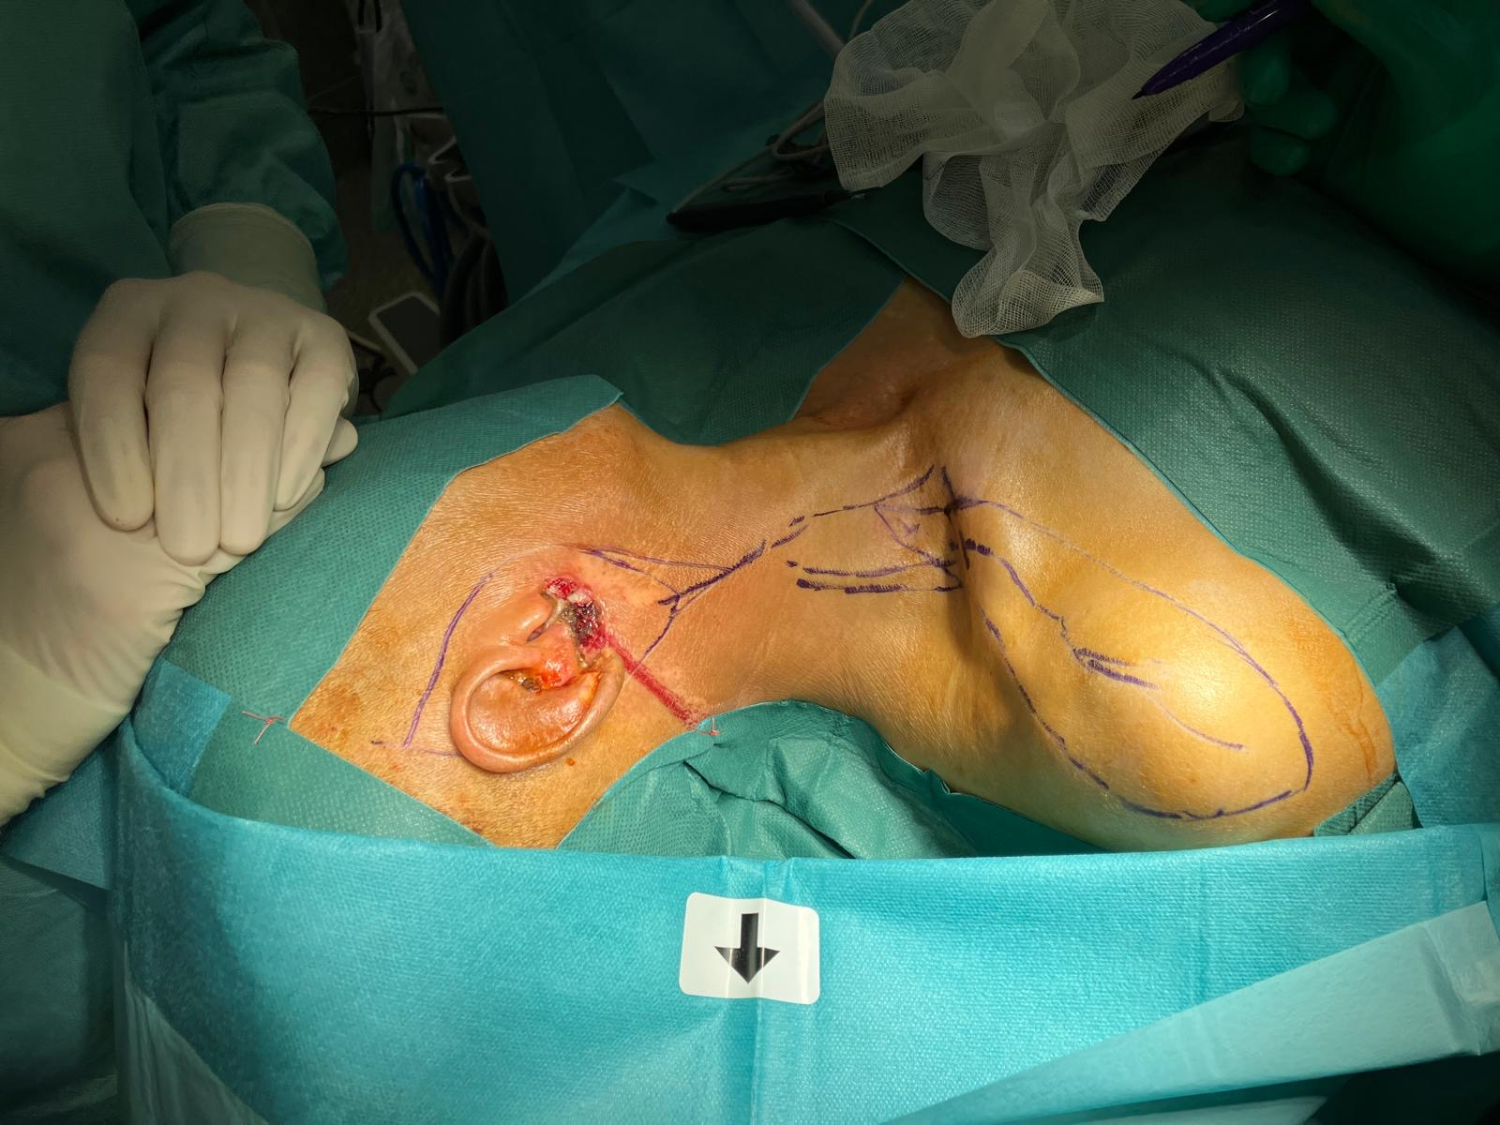
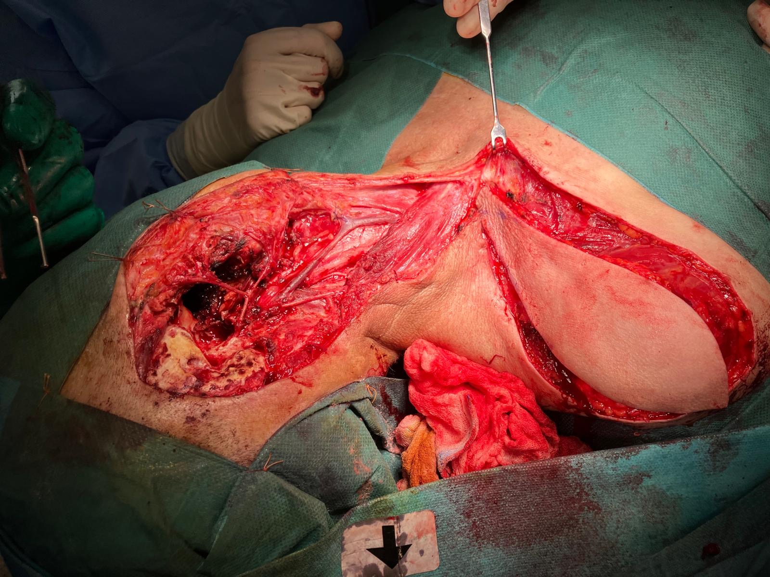
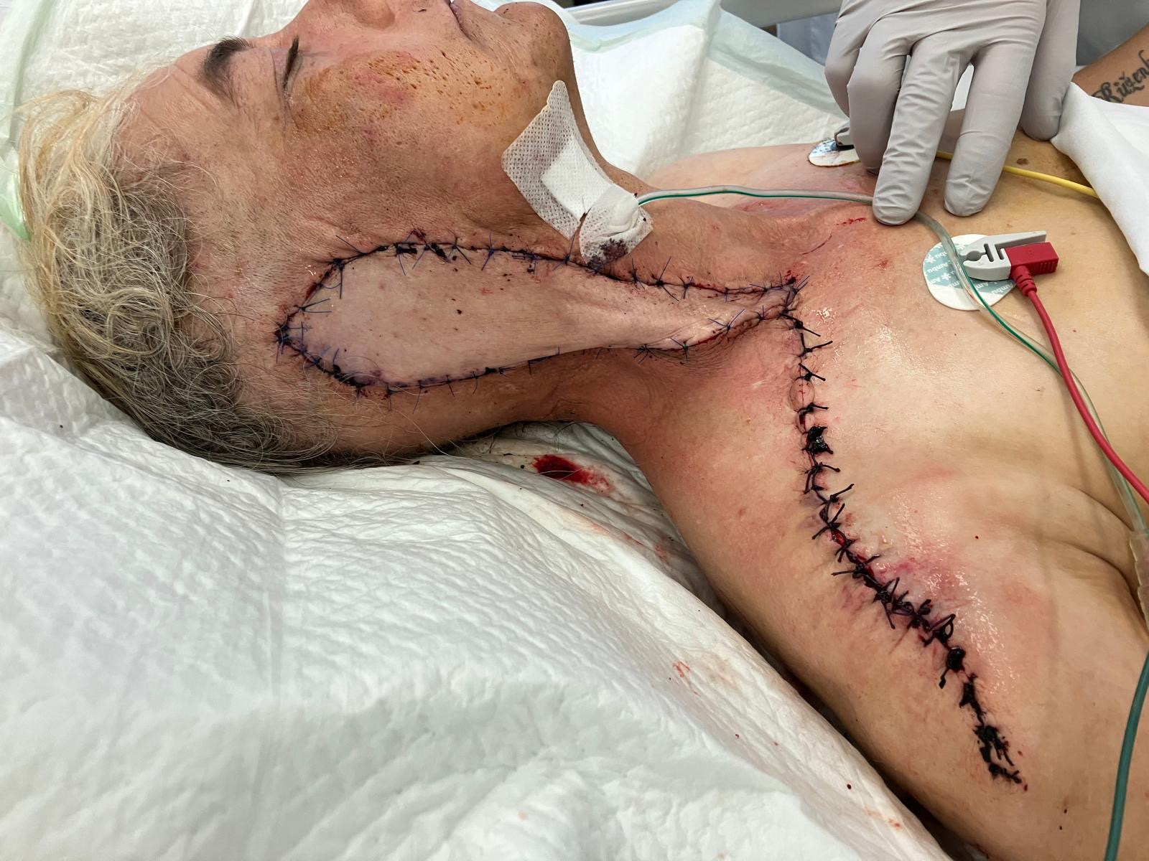
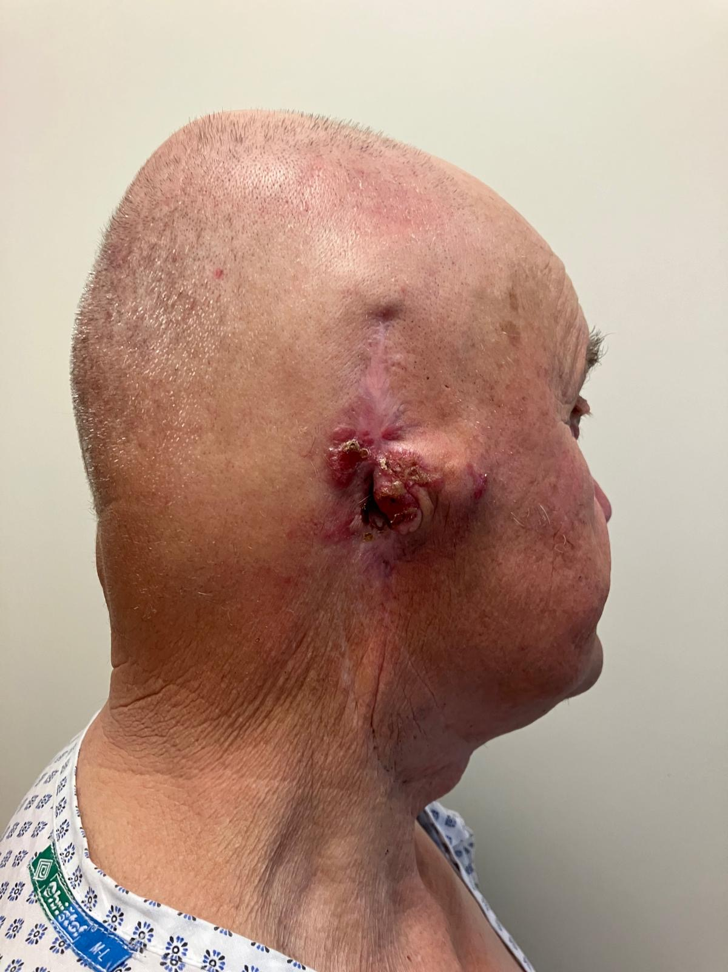
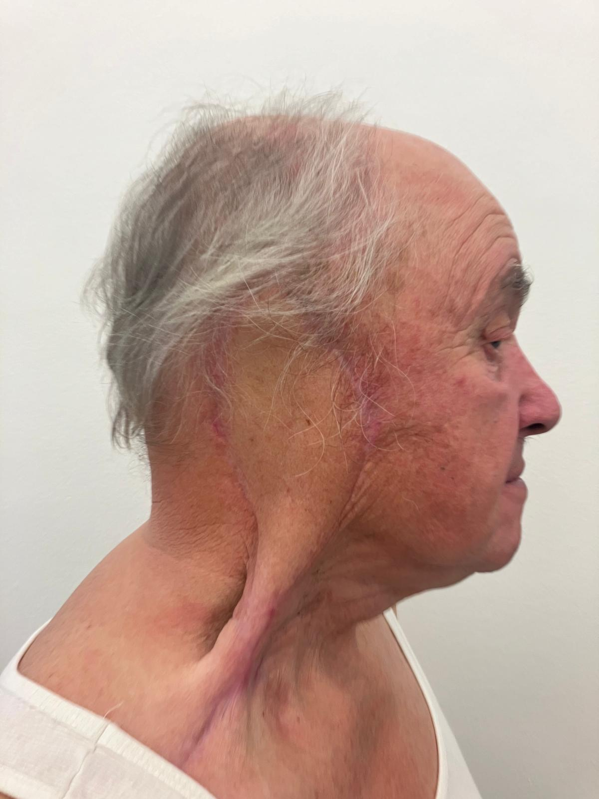
Využití supraklavikulárního laloku k rekonstrukci rozsáhlých defektů temporo-parotické oblasti
Poláková Ema¹, Vyhnánková Svatava^{1,2}, Kulkovská Denisa ¹, Verešpejová Ľudmila¹, Šulc Tomáš ¹, Chovanec Martin ^{1,2}
¹Otorinolaryngologická klinika, Univerzita Karlova, 3. lékařská fakulta a Fakultní Nemocnice Královské Vinohrady, ²Anatomický ústav, Univerzita Karlova, 1. lékařská fakulta, Praha, Česká republika
Supraklavikulární lalok (SCF)
Anatomie a technika
Supraklavikulární lalok (SCF) je tenký, poddajný fasciokutánní lalok založený na supraklavikulární větvi a. transversa colli a doprovodných žilách [1,2].
Tepny pediklu mají průměr cca 1–1,5 mm a délku 3–7 cm, doprovází jej žíly drénující do v. jugularis externa nebo v. subclavia [3]. Modelace SCF je relativně rychlá i snadná s nízkou morbiditou v místě odběru. Lalok lze využít jako stopkovaný, ale v případě potřeby může být přenesen na vzdálená místa s užitím cévní anastomózy [1,2]. Rozměry kožního ostrovu mohou dosahovat až 24×8 cm. Elevaci provádíme typicky subfasciálně od nejdistálnějšího místa směrem k odstupu cévní stopky [1] (Obr. 1 a 2).
Indikace a využití
V posledních dvou dekádách se SCF stal velmi populárním postupem řešení rozsáhlých defektů v oblasti hlavy a krku. Lze říci, že je alternativou myokutánního laloku z m. pectoralis major a mikrochirurgického přenosu fasciokutánního laloku z radiálního předloktí. Lokalizace a anatomické poměry činí SCF velmi zajímavou technikou pro rekonstrukci defektů v parotické a temporální oblasti. Uplatní se zejména u polymorbidních pacientů nebo při nemožnosti využít volné laloky [2,3]. Pro povrchové defekty temporo-parotické krajiny také nabízí výbornou barevnou shodu a estetický výsledek [3].
Výsledky a komplikace
Míra přežívání laloků je vysoká a komplikace (distální nekróza, infekce, dehiscence) jsou méně časté [2]. Riziko komplikací však stoupá při délce nad 24 cm [4], každopádně metoda je bezpečná i po krční disekci a radioterapii [5]. Přežití supraklavikulárního laloku dosahuje až 94 % [6].
Pohlaví | věk | Diagnóza | TNM | Výkon | Předchozí RT/RTCHT | Komplikace v hojení SCF
muž | 85 | SCC temporalis/auriculae | T4a N3 M0 | TTBR + PE (I-IV) + ND (I-V, so, ra) | ano | ano
muž | 80 | SCC temporalis/auriculae | T4a N1 M0 | STBR + PE (I-V) + ND (I-V, so, ra) | ano | ne
muž | 55 | BCC temporalis/auriculae | T4a N0 M0 | STBR + PE (I-V) + ND (I-V, so, ra) | ne | ne
muž | 58 | SDC | T4a N2b M0 | STBR + PE (I-V, CN VII) + ND (I-V, so, ra) | ano | ne
muž | 81 | BCC temporalis/auriculae | T4a N0 M0 | STBR + PE (I-V) + ND (I-V, so, ra) | ne | ne
muž | 67 | chondrosarcoma | - | IFTB + PE (I-V, CN VII) + ND (II, III) | ano | ne
muž | 86 | SCC temporalis/auriculae | T3 N3 M0 | STBR + PE (I-IV) + ND (II-V, so, ra) | ne | ne
muž | 73 | SCC temporalis/auriculae | T3 N0 M0 | STBR + PE (I-IV) + ND (II-V, so, ra) | ano | ne
žena | 50 | SCC temporalis/auriculae | T4b N0 M0 | TTBR + PE (I-IV) + ND (II-V, so, ra) | ano | ano
Obr. 1. Anatomie supraklavikulárního laloku
Tab. 1. Soubor případů využití SCF k rekonstrukci rozsáhlého defektu v temporo-parotické oblasti
(BCC: bazocelulární karcinom; ND: krční disekce; PE: parotidektomie; SCC: dlaždicový karcinom; SDC: salivární duktální karcinom; STBR: subtotální resekce spánkové kosti; TTBR: totální resekce spánkové kosti)
Metodika a výsledky
Provedli jsme retrospektivní analýzu souboru pacientů, u kterých byla využita technika SCF k rekonstrukci defektu v temporo-parotické oblasti za období 2021-2025 (Tab. 1). Tento typ lalokové plastiky byl využit k rekonstrukci defektů po extenzivních resekcích zhoubných nádorů u devíti mužů a jedné ženy (Obr. 2 a 3). Nejčastější indikací byla operativa karcinomů v oblasti spánkové kosti, kde výsledný defekt vznikl resekcí boltce a přilehlé kůže, spánkové kosti, příušní žlázy a krční disekcí. Technika byla využita také v jednom případě obdobně rozsáhlé resekce pro pokročilý nádor slinné žlázy a dále v jednom případě léčby primárního nádoru baze lební.
Ve všech případech byl defekt v místě odběru uzavřen primárně, přičemž jsme nezaznamenali žádné zásadní komplikace hojení v oblasti ramene a nadklíčku. Hojení se zkomplikovalo pouze u dvou pacientů - u prvního došlo k odhojení laloku v místě rekonstrukce a u druhého došlo k odložené fistulizaci s komunikací do trepanační dutiny. U obou těchto pacientů byla provedena operační revize a definitivní rekonstrukce defektu jinou technikou. Ve zbylých osmi případech se lalok hojil nekomplikovaně s příznivým funkčním i kosmetickým výsledkem.
A
B
C
Obr. 2. Rekonstrukce defektu v temporo-parotické oblasti pomocí SCF
A: plánování, B: modelace laloku, C: stav po rekonstrukci
Závěry
Supraklavikulární lalok představuje velmi účelnou techniku rekonstrukce extenzivních defektů v temporo-parotické oblasti. Jeho výhodou je relativně snadný postup odběru, dostatečný oblouk rotace a optimální charakteristiky tkáně při současně nízké morbiditě. Představuje tak velmi účelnou alternativu k laloku z m. latissimus dorsi nebo dolnímu trapézovému laloku, které jsou užívány ve shodné indikaci.
A
B
Obr. 3. Před- a pooperační stav - srovnáním profilů
A: předoperačně, B: pooperačně
Poděkování
Práce byla podpořena výzkumným projektem Univerzity Karlovy Cooperatio 43 Surgical Disciplines.
Literatura
Granzow JW, Suliman A, Roostaeian J, Perry A, Boyd JB. The Supraclavicular Artery Island Flap (SCAIF) for Head and Neck Reconstruction: Surgical Technique and Refinements. Otolaryngol--head neck surg. 2013 June;148(6):933–40.
Wong S, Brennan M, Nishikawa S, Lim JH. Supraclavicular Artery Island Flap in Head and Neck Reconstruction: A Case Series and Literature Review. Perm J. 2019;23:19.006.
Emerick KS, Herr MW, Lin DT, Santos F, Deschler DG. Supraclavicular Artery Island Flap for Reconstruction of Complex Parotidectomy, Lateral Skull Base, and Total Auriculectomy Defects. JAMA Otolaryngol Head Neck Surg. 2014 Sept 1;140(9):861.
Kokot N, Kim JH, West JD, Zhang P. Supraclavicular Artery Island Flap: Critical Appraisal and Comparison to Alternate Reconstruction. The Laryngoscope. 2022 Feb;132(S3):1–14.
Razdan S, Albornoz C, Ro T, Cordeiro P, Disa J, McCarthy C, et al. Safety of the Supraclavicular Artery Island Flap in the Setting of Neck Dissection and Radiation Therapy. J reconstr Microsurg. 2015 Mar 13;31(05):378–83.
Ruffin W, Gal TJ. Impact of Flap Size and Comorbidities on Supraclavicular Artery Island Flap Outcomes. OTO Open. 2024 July;8(3):e175.

